Slide 1

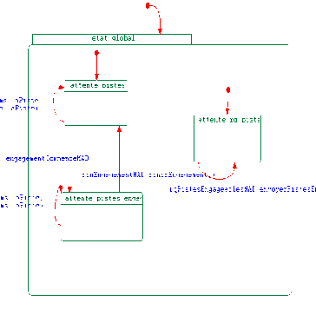
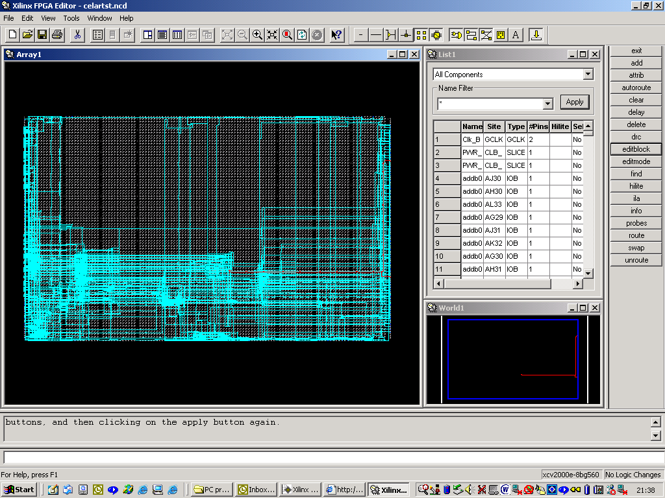
Rapid EASE for SE
ENSTA Bretagne
Joel.champeau@ensta-bretagne.fr

Slide 2
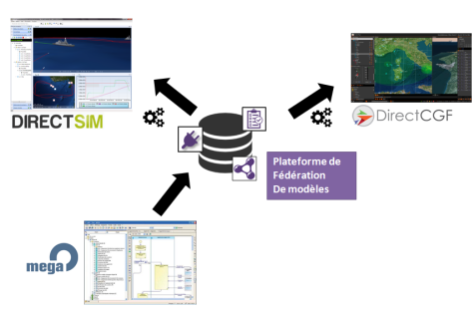
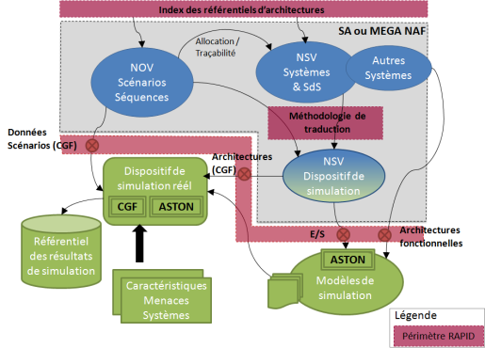
Cadre général

Slide 3
Cadre Général
Eléments clés pour EASE4SE
Modèles d’entrée
NAF et outil Mega
Modèles structurels sans exécution
Simulations ciblées
CGF : Computer Generated Forces
ASTON : Basé sur DirectSim

Slide 4
Cadre Général
Approche générale Ensta Br de NAF à la simulation
NOV
Scénarios
séquence
NSV
Système & SDS
Autre modèle…
Contexte
Simulation
Type
Et/ou
objectifs
Simulation
EASE4SE
Interface
et
Fédération
CGF
ASTON

Slide 5
Cadre Général
Eléments clés pour EASE4SE
Modèles de simulation
Modèles décrivant le contexte de simulation
Contextualisation des modèles systèmes
Propriétés à vérifiées sur la simulation
Modèle décrivant le « type » de simulation
Approche Model Based [Cetinkaya13,Schneider15]
Simulation à évènement discret ou simulateur comportemental formel ou simulateur CGF
Spécification NAF équivalente ?

Slide 6
Cadre Général
Eléments clés pour EASE4SE
Fédération des modèles systèmes et de simulation
Généricité pour différents simulateurs
2 approches de fédération pour CGF et pour Aston

Slide 7
Cadre ENSTA Bretagne
Eléments clés pour EASE4SE
Fédération des modèles systèmes pour la simulation
Résultat du projet Européen iFEST pour ENSTA Br
Premier proto de fédération sur Bus OSLC
Continuité des travaux
Définition d’un framework basé sur la notion de Role : Role4All
Implantation prototype en Pharo
Cas d’utilisation au niveau système
Un autre cas lié à la modélisation pour l’analyse de la menace

Slide 8
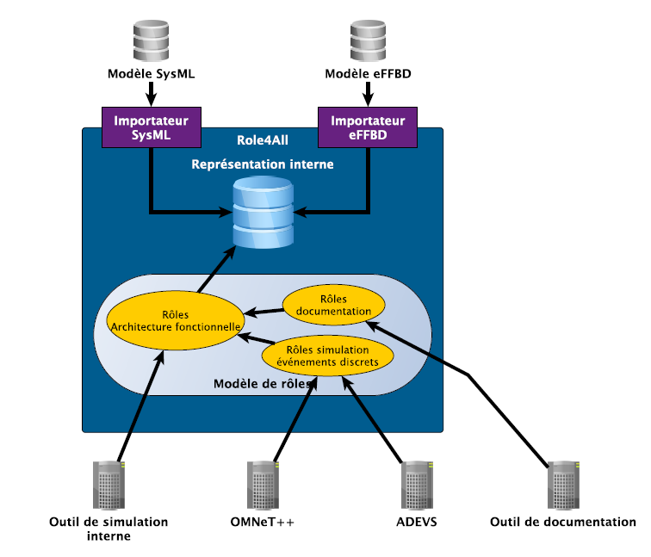
Travaux antérieurs
Travaux de Thèse de JP Schneider
Framework Role4All
Application à la simulation de modèles systèmes
Sous-ensemble des metamodèles des langages

Slide 9
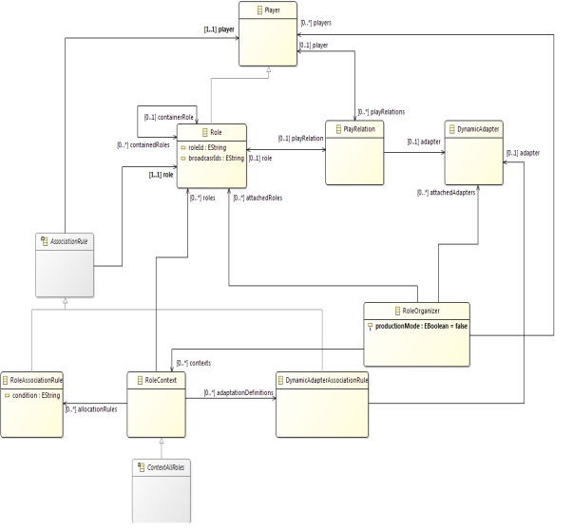
Role4All, méta-modèle
Un player
Un rôle
Rôle hérite de Player
Une relation
Un adaptateur
Notes:
Un player est un sous classe de Player => un outil
Un rôle est une sous classe de Role => un type de point de vue
Un adaptateur est une sous classe de DynamiqueAdapter => caractérisé la relation rôle-player
Une relation, instance de la classe PlayRelation => Lien entre instance de player , rôle et adapter
Role hérite de Player => rôle play rôle

Slide 10
Fédération ENSTA Bretagne
Role4All et simulation
Fédération des modèles basés sur un langage de rôles
Metamodèle de Role4All
Transformation et génération de code
Extension de l’implantation pour effectuer de la fédération bidirectionnelle
Exemple et détails sur exemple lié à la modélisation de la menace
Travail poursuivi à travers une thèse pour la génération de modèles formels pour l’aide au diagnostic de systèmes

Slide 11
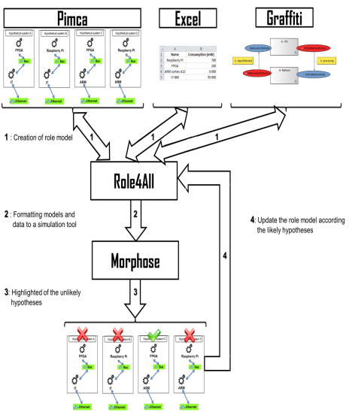
Approche générale multi-formalisme

Slide 12
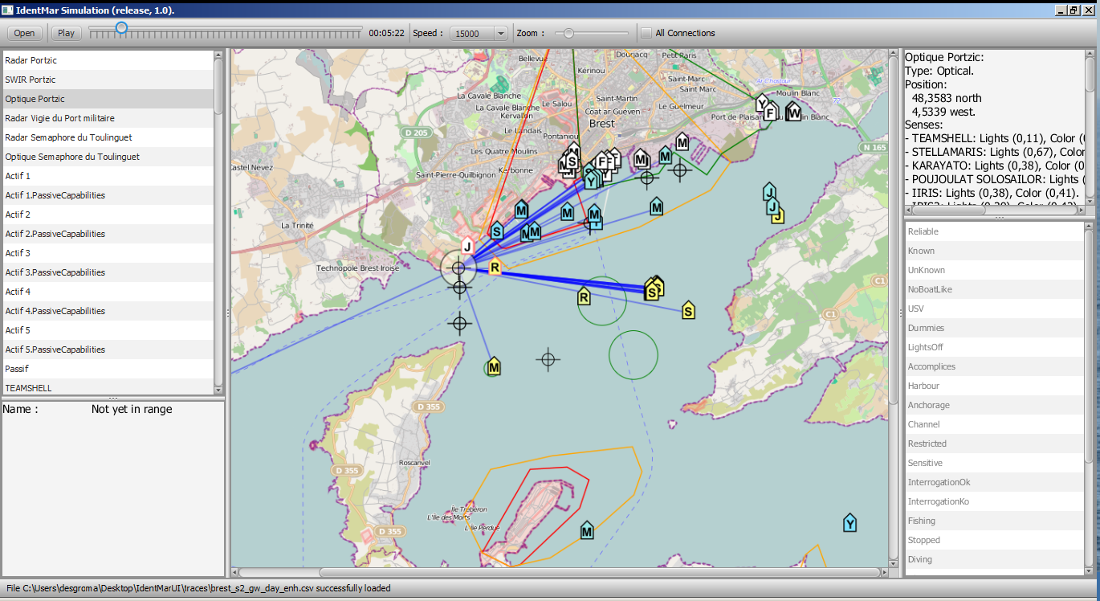
Cadre ENSTA Bretagne
Eléments clés pour EASE4SE
Utilisation du simulateur DirectSim
Collaboration avec Thales AS
Simulation de SDS pour la sécurité maritime

Slide 13
Conclusion
Organisation
NAF et outillage
Utilisation de Mega ?
Connexion à vos connecteurs ?
Etude de Aston par rapport à DirectSim
Etude du simulateur Aston ?
Périmètre du cas d’utilisation ?
Embauche Ensta retardée

